Slide 1
Защита своих данных на смартфоне и планшете
Выполнила:
Гришина Виктория Дмитриевна
Рецензент:
Коняхин Александр Валерьевич

Slide 2
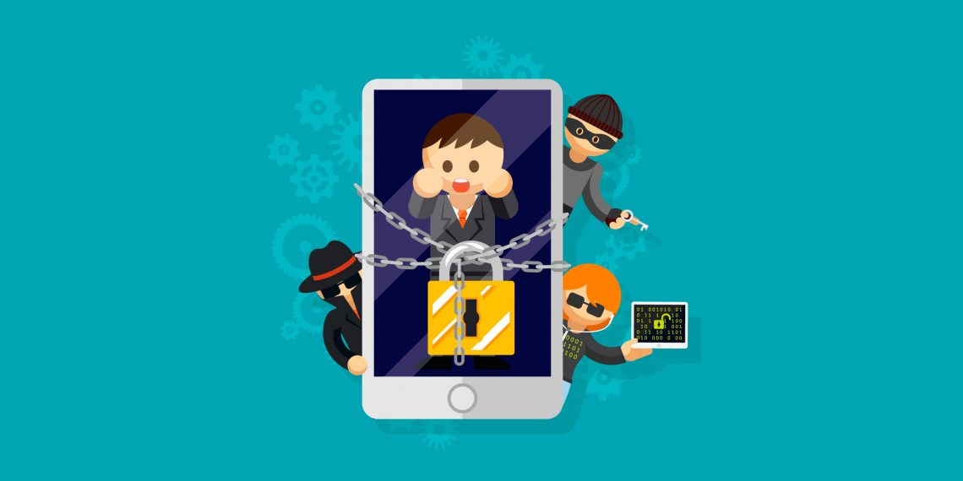
Актуальность
Не каждый из нас готов все рассказывать о себе и не каждый желает, чтобы личная информация попала в руки злоумышленников или просто третьих лиц.

Slide 3
Цель
Изучить и ознакомить всех желающих с основными угрозами, которыми подвергаются их личные данные на телефонах и планшетах, и описать основные меры защиты. Показать различные способы защиты конфиденциальных данных.

Slide 4
Задачи
Изучить и описать основные угрозы, которым подвергаются личные данные на телефонах и планшетах.
Изучить и описать основные способы защиты личных данных от этих угроз на смартфонах и планшетах.

Slide 5
Основные угрозы
Нарушение конфиденциальности информации в результате доступа посторонних лиц к устройству, оставленному без присмотра;
Нарушение конфиденциальности информации в результате кражи или утери устройства;
Нарушение конфиденциальности информации в результате необдуманных действий пользователя;
Доступ к конфиденциальной информации внешних нарушителей посредством установки и использования вредоносных программ;
Хищение информации при получении или отправлении информации.

Slide 6
Вывод
В данном реферате были рассмотрены различные способы получения доступа к конфиденциальным данным, а также способы защиты. Если соблюдать эти меры безопасности, то вероятность потери и кражи данных значительно уменьшается. Знакомство с возможными угрозами помогает правильно действовать во время работы с мобильными устройствами. Ведь в большинстве случаев хищений информации происходит по вине пользователей.

Slide 7
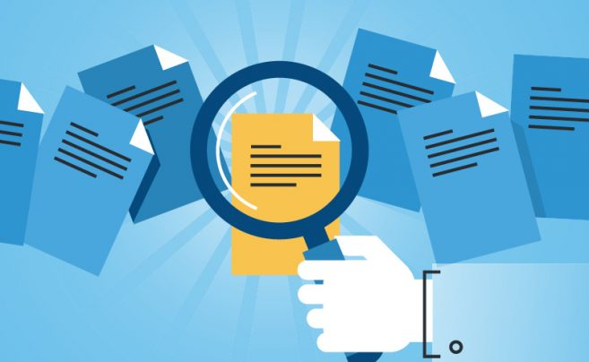
Источники
Камский В.А. «Защита личной информации в интернете, смартфоне и компьютере». – СПб.:Наука и техника, 2017.
Малюк А.А. Учебное пособие для вузов, 2015.
https://bezmaly.wordpress.com/2013/09/24/andr-3/
https://mediapure.ru/poleznye-gadzhety/android-ios-ili-windows-phone-sravnenie-mobilnyx-operacionnyx-sistem/
https://ru.wikipedia.org/wiki/HTTPS

